Slide 1
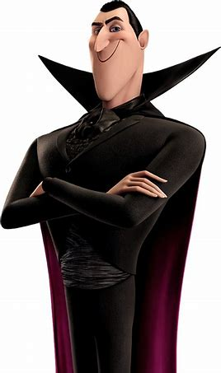
Dracula
.
Isabel & Gaia, 2F 2025

Slide 2
Indice
il vampiro
Conte Dracula vampiro
Conte Dracula realtà
Famigliari
Castello
Bram Stoker
Conte Dracula vita

Slide 3
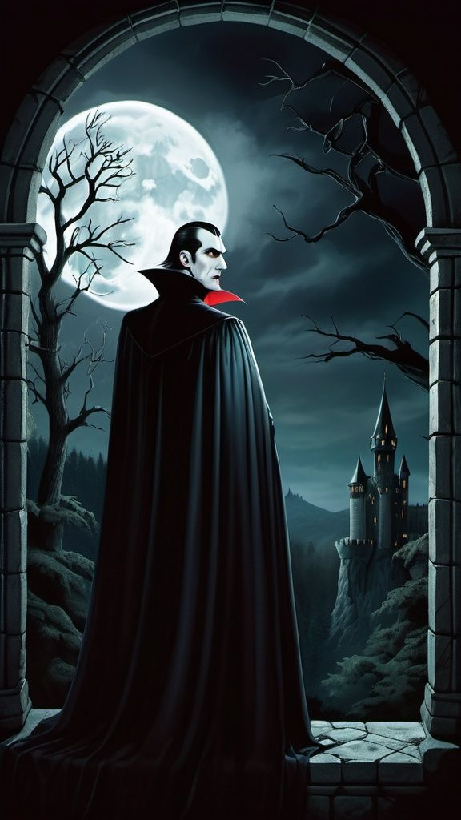
IL VAMPIRO
Il vampiro, come si sa, è un demone che per sopravvivere ha bisogno di bere il sangue dei mortali. È solito uccidere le sue vittime mordendole sul collo.
Nonostante entità di tipo vampirico siano diffuse in numerose culture ed epoche, il termine "vampiro" divenne popolare solo agli inizi del XVIII secolo,
Nella maggior parte dei casi, i vampiri sono creature malvagie redivive, vittime suicide o streghe, ma possono anche essere cadaveri posseduti da spiriti malevoli o umani trasformati dopo essere stati morsi da altri vampiri. La credenza in tali leggende divenne così persuasiva da causare isteria di massa e pubbliche esecuzioni di persone credute vampiri.
Gli antichi greci credevano che alcuni corpi morti potessero rianimarsi e che per tenerli nelle loro tombe, dovessero essere ritualmente uccisi o intrappolati all'interno in qualche modo, come bloccare il corpo con frammenti di anfora o grandi pietre

Slide 4
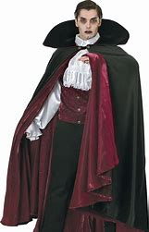
conte dracula vampiro
Il Conte Dracula vampiro, di Bram Stoker, si basa sul reale principe di Valacchia (ora Romania), Vlad Dracula vissuto nel XV secolo.
Perché ha paura della croce?:teme la croce non perché rappresenta l'assoluta bontà di Dio, ma perché simboleggia il coraggio di Gesù quando morì per redimere l'umanità durante la Crocifissione. il tipo di coraggio che manca al Conte Dracula.
Perché ha paura dell’aglio?: ci sono due teorie, una è che l’aglio emana un forte odore, che da fastidio ai vampiri, mentre l’altro è che Pare che in passato, i vampiri fossero identificati in individui affetti da porfiria. Parliamo di una rara malattia del sangue, chi è affetto da questa patologia di solito ha un colorito anemico, non tollera l’esposizione al sole e necessita di trasfusioni di sangue. Chi è affetto da questa malattia non potrebbe mangiarlo, perché esalterebbe le tossine presenti nel sangue portando, di conseguenza, ad un peggioramento della malattia.

Slide 5
Conte dracula poteri
Immortalità
Forza sovra umana
Muta forma
Controllo mentale animali/persone
Guarigione rapida
Resistenza alla malattia

Slide 6
Conte dracula realtà (vlad terzo)

Slide 7
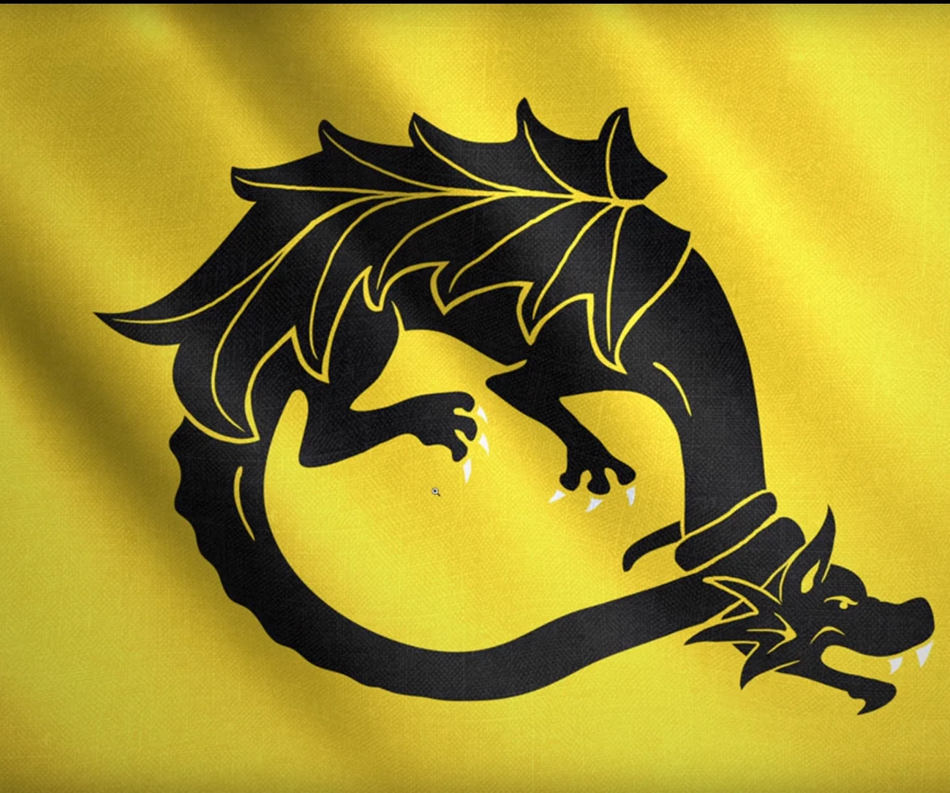
Da dove deriva il nome dracula
vero nome: vlad terzo
Il padre faceva parte dell’ordine del dragone.
L’ordine del dragone è stato fondato per proteggere il cristianesimo e l’Europa orientale dai turchi di fede musulmana.
Persone associano drago- male-diavolo
in rumeno diavolo si dice Drac, da qui l’appellativo Dracula (che significa filgio del diavolo)

Slide 8
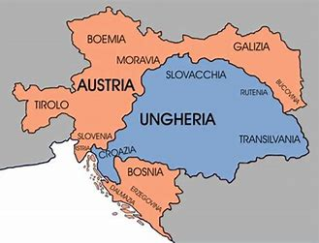
dove viveva?
Dracula nasce nel 1431 a Sighisohara (Transilvania), regione dell’odierna Romania, all’epoca parte del regno d’Ungheria.
Dracula diversamente da come si può pensare non era però Ungherese, anche se Sighisohara all’epoca era nel regno d’Ungheria, Vlad terzo era un principe della Valacchia, una regione storicamente separata che ora fa parte della Romania. La Valacchia e la Transilvania erano entità politiche distinte, anche se entrambe facevano parte del più ampio contesto del regno d’Ungheria.

Slide 9
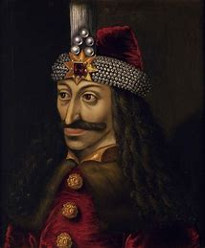
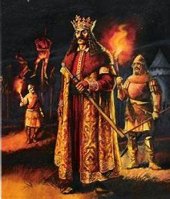
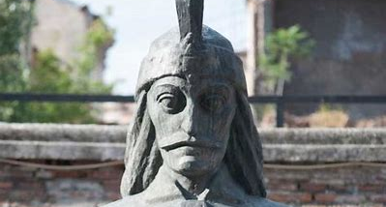
La sua vita

Slide 10
La sua vita
Vlad terzo, conosciuto come Vlad l’impalatore, nacque nel 1431 in Transilvania figlio di Vlad secondo, Dracula divenne principe della Valacchia nel 1456, dopo aver passato anni in esilio e prigionia. Conosciuto per la sua crudeltà, usava l’impalamento come metodo di punizione per nemici e traditori, guadagnandosi una fama temuta in tutta Europa. Difese la Valacchia dagli Ottomani, ma fu costretto a fuggire nel 1462. Dopo una prigionia in Ungheria tornò al trono nel 1476,ma morì nello stesso anno combattendo contro le forze Ottomane.

Slide 11
Famigliari
PADRE: Vlad secondo pricipe di Valacchia. Era un membro dell’ordine del dragone, un ordine cavalleresco che ispirò il soprannome Dracula( drago) della famiglia.
MADRE: non si conosce con certezza il vero nome della madre di Vlad terzo, ma si sa che era di origine nobile.
FRATELLI:
MIRCEA SECONDA: fratello maggiore, che fu anche principe di Valacchia
RADU TERZO(Radu il bello) :fratello minore, noto per aver avuto una relazione più stretta con l’impero ottomano, che contrastava con la posizione di Vlad terzo.
FIGLI: Vlad terzo ebbe almeno due figli
MIHNEA CEL RAU (MINHNEA IL CATTIVO), Che divenne voivoda di Valacchia.
VLAD QUARTO: che fu anche il principe di Valacchia per breve tempo
MOGLI : Vlad terzo aveva almeno due mogli conosciute
PRIMA MOGLIE: la prima moglie di Vlad terzo fu probabilmente una nobile rumena, ma non se ne conosce il nome
SECONDA MOGLIE: La seconda moglie di Vlad terzo era una principessa Ungherese, e anche in questo caso il nome esatto non è noto.

Slide 12
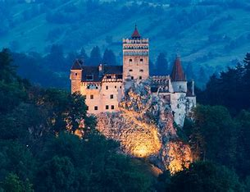
Castello
Immagino tutti almeno una volta abbiate sentito parlare del castello del conte dracula, che si trova sull’antico confine tra la Transilvania e la Valacchia.
Ma è veramente il suo castello…?

Slide 13
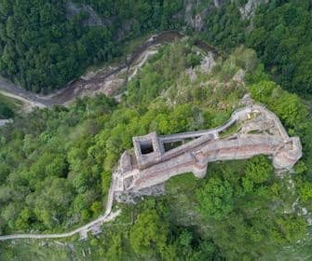
La risposta è no…!
Il vero castello è infatti la Fortezza di Poenari.
Il castello fu eretto nel tredicesimo secolo, ed è situata nel comune di Arefu, affacciata sulla valle scavata dal fiume Argeş.

Slide 14
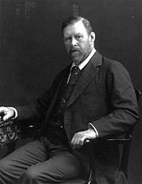
Bram stoker
Abraham Stoker, detto Bram (Dublino, 8 novembre 1847 – Londra, 20 aprile 1912), è stato uno scrittore irlandese, divenuto celebre come autore di Dracula, uno fra i più conosciuti romanzi gotici del terrore

Slide 15
Video
La vera storia di DRACULA – Vlad Tepes l’impalatore, principe di Valacchia

